Slide 1
腦筋急轉彎
開始

Slide 2

請問我喜歡做什麼運動?
跑步
足球
躲避球

Slide 3
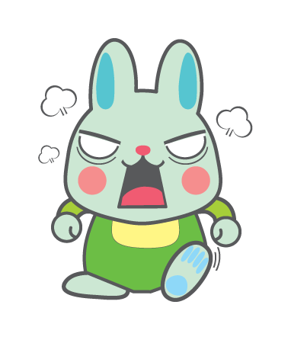
答錯了! 笨蛋這麼簡單哈哈哈！！！
重新

Slide 4
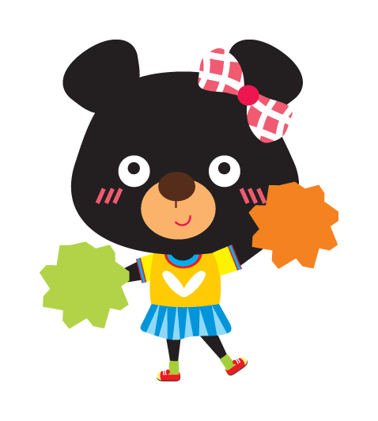
答對了!你好厲害!!!!!!!
結束

